Slide 1
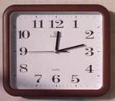
1
残︽档拜︽拜爸︽﹀泵半︽扳﹀ 泵半︽柏﹀

Slide 2
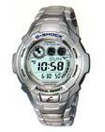
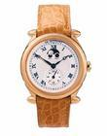
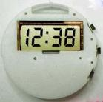
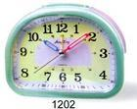
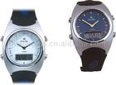
བསྐྱར་སྦྱོང
ནམ་རྒྱུན་འཚོ་བའིཐོག་ཆུཚོད་གང་དང་གང་མཐོང་ཉོང་ངམ།

Slide 3
འཚོ་བའི་ཐོག་དུས་ཚོད་ངོས་འཛིན།
搬睬﹀ 拜贬﹀ 搬兵拜︽﹀ 搬吵稗﹀ 掣罢﹀ 布﹀ 罢碉扳﹀ 罢册邦﹀ 罢财罢﹀
典︽罢邦半︽绊半︽办︽层︽搬邦︽爸︽档︽扳摆扳︽吵︽吵邦︽档拜︽衬罢︽乘半︽搬旦邦︽拜爸︽﹀
ལོ་གསར་གྱི་ཅོང་སྒྲ་གྲགས་སོང།
ཆུ་ཚོད་དང་སྐར་མ་སྐར་ཆའི་ཚད་རྟགས་དེ་ཨང་ཀི་གང་གི་སྟེང་དུ་གནས་འདུག་གམ།

Slide 4
གསར་འདྲེན།
壁拜︽档灯罢邦︽斑︽残︽ 档拜︽罢︽档拜︽
办︽扳办︽办邦︽办爸邦︽宝︽底拜﹀？
ཆུ་ཚོད་བདུན་པར་ལངས་ཀྱི་

Slide 5
壁拜︽档灯罢邦︽斑︽吵邦︽档拜︽罢︽档拜︽办︽蝶搬︽陡半︽底爸邦︽
底拜﹀ ？
ཆུ་ཚོད་དྲུག་དངཕྱེད་ཀར་ཡོང་གི་ཡོད།

Slide 6
གསར་ཁྲིད།
སྐར་མ་1་ཕྱིན་སོང་།115རྩེས།
སྐར་ཆ 9
སྐར་ཆ
དུད་ཚོད་ཐུང་ངུ་རྩི་སྐབས། རྒྱུན་དུ་( )བེད་སྤྱོད་པ་ཡིན། ( )ནི་
སྐར་མ་ལས་ཀྱང་ཐུང་བའི་དུས་ཚོད་ཀྱི་ ( ) ཅིག་ཡིན།
སྐར་ཆ
འཇལ་བྱེད

Slide 7
壁拜︽宝︽残︽档拜︽伴闭半︽典敌︽捕邦︽宝︽残︽档拜︽捕邦︽伴刀稗︽唱搬︽搬扳﹀？

